Slide 1
전윤환

Slide 2
화면설계서

Slide 3
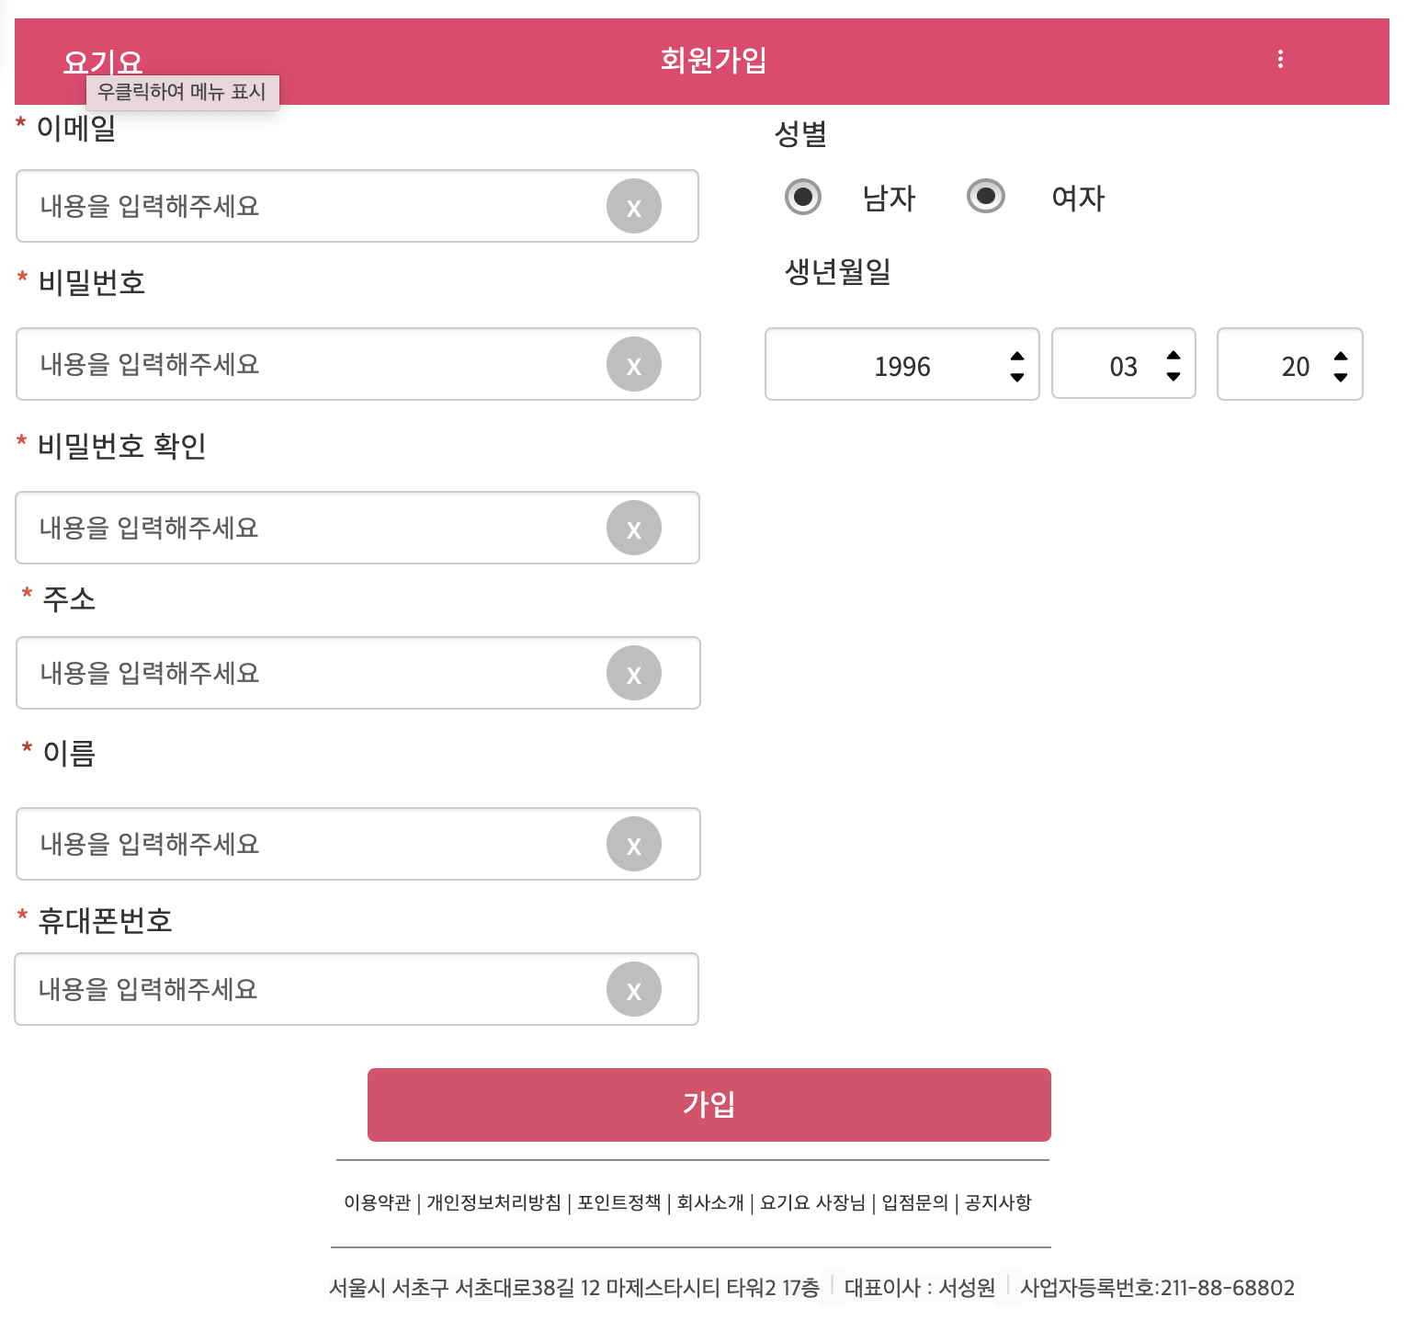
화면설계서
Page Title | Page ID | Screen Path | Author |  | Date
회원가입 | PG-1001 | 로그인 – 회원가입 | 전윤환 |  | 2022/11/09
 |  |  | Description
 |  |  |  | 메인화면으로 이동
 |  |  |  | 성별과 생년월일 드롭다운 처리
 |  |  |  | 입력한 정보 등록 처리
 |  |  |  | 로그인 메뉴 화면 선택
 |  |  |  | 이메일, 비밀번호,주소,이름, 번호 입력
4
1
1
5
2
2
3
4
5
3

Slide 4
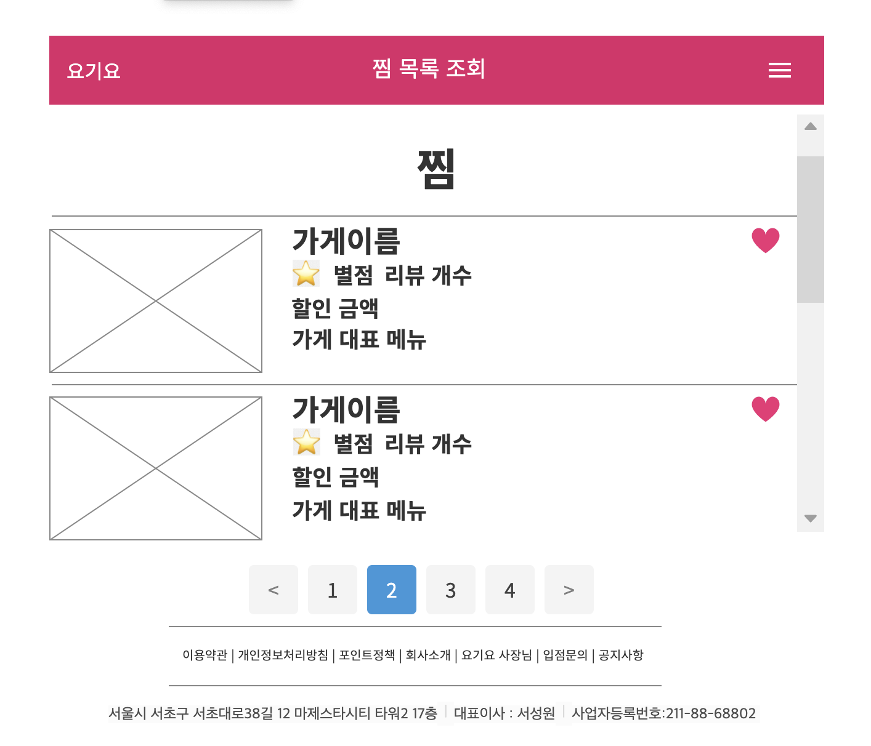
화면설계서
Page Title | Page ID | Screen Path | Author |  | Date
찜 목록 | PG-4008 | 마이페이지 – 사용자가 찜한 목록 | 전윤환 |  | 2022/11/09
 |  |  | Description
 |  |  |  | 메인으로 이동
 |  |  |  | 마이페이지 메뉴 선택
 |  |  |  | 이미지 클릭 시 해당 가게 화면 이동
 |  |  |  | 해당 박스 클릭 시 해당 가게화면 이동
 |  |  |  | Pagination 구현
2
1
1
2
3
3
4
4
5
5

Slide 5
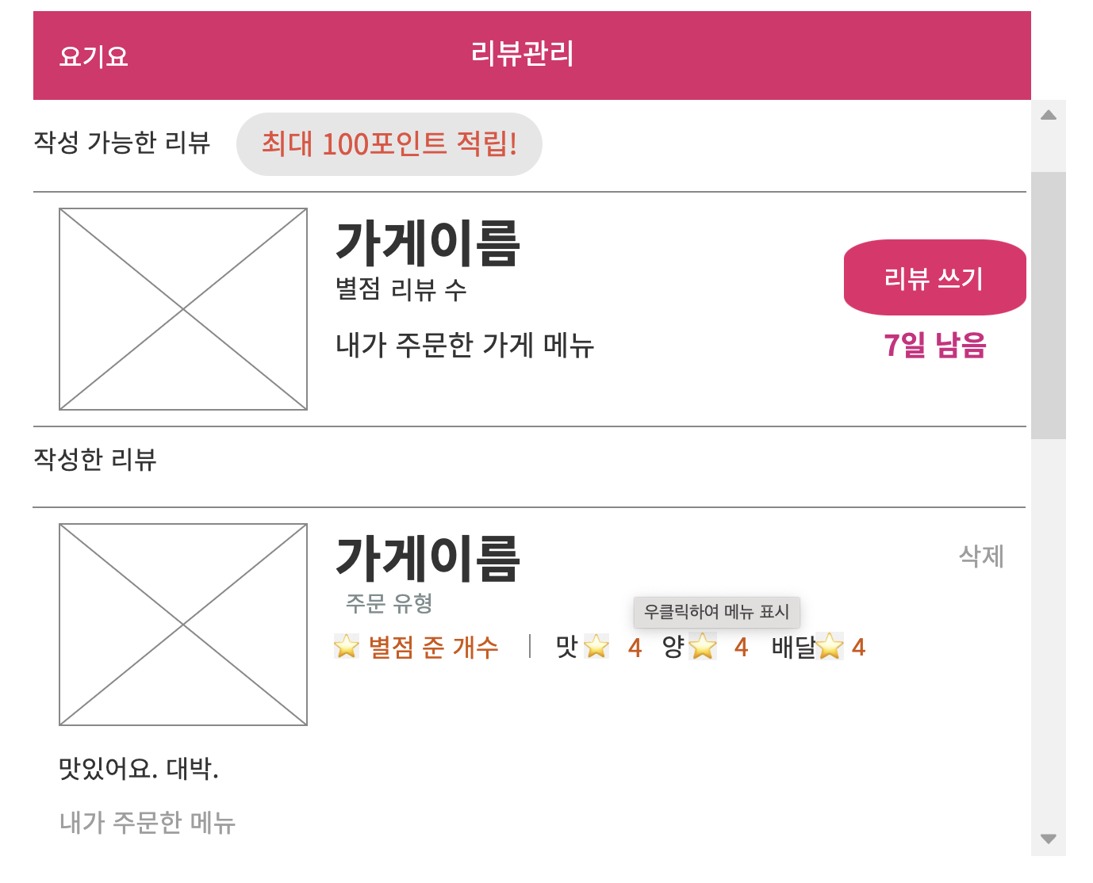
화면설계서
Page Title | Page ID | Screen Path | Author |  | Date
리뷰 관리 화면 | PG-3006 | 마이페이지 – 리뷰 관리 | 전윤환 |  | 2022/11/09
 |  |  | Description
 |  |  |  | 메인으로 이동
 |  |  |  | 이미지를 클릭 시 가게 메뉴로 이동
 |  |  |  | 리뷰쓰기 클릭 시 리뷰 쓰기 창 이동
 |  |  |  | 리뷰 삭제 시 삭제 클릭
1
1
2
2
3
3
4
4

Slide 6
화면 구현 전윤환

Slide 7
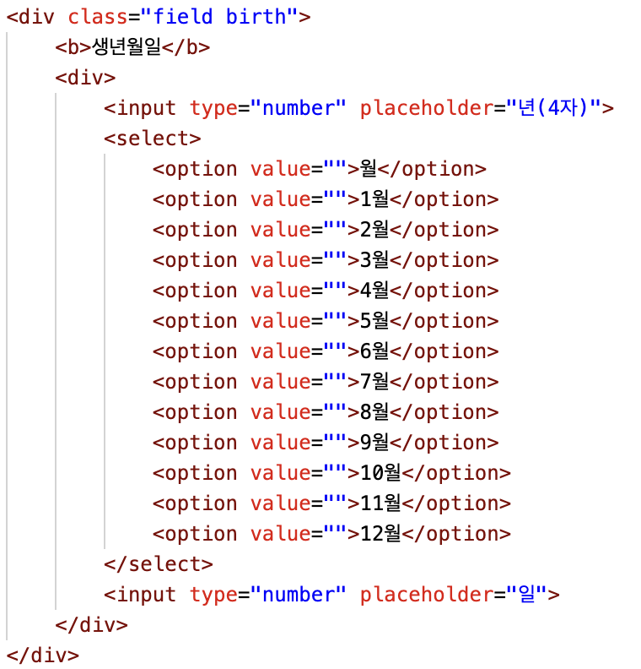
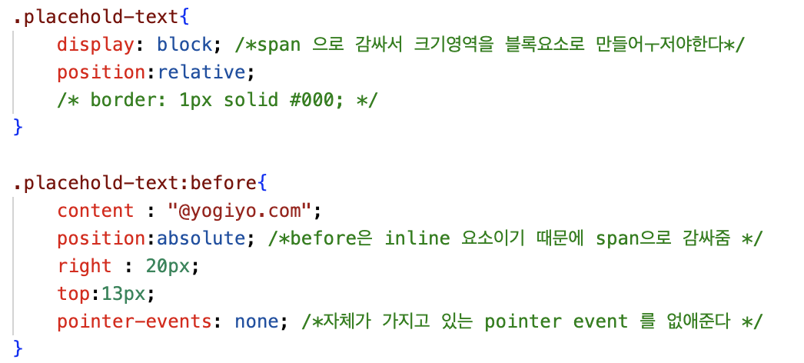
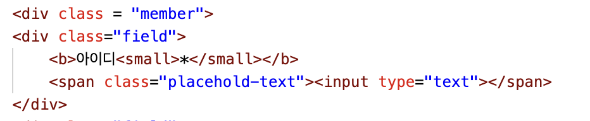
PG-1001
css
html
1
2
2

Slide 8
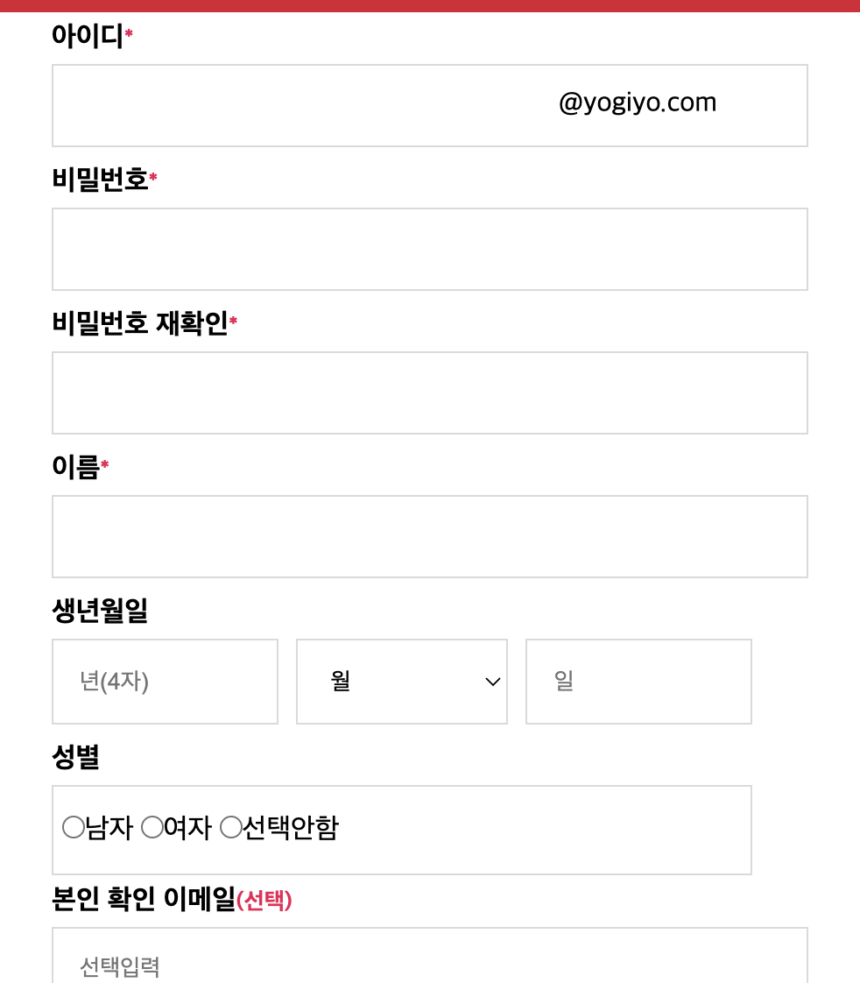
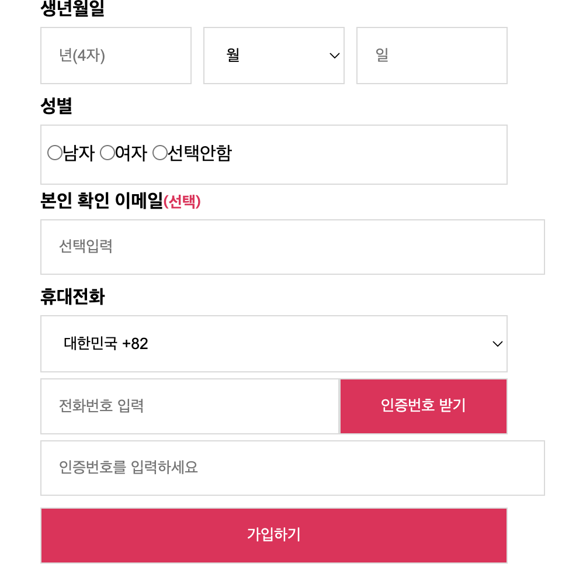
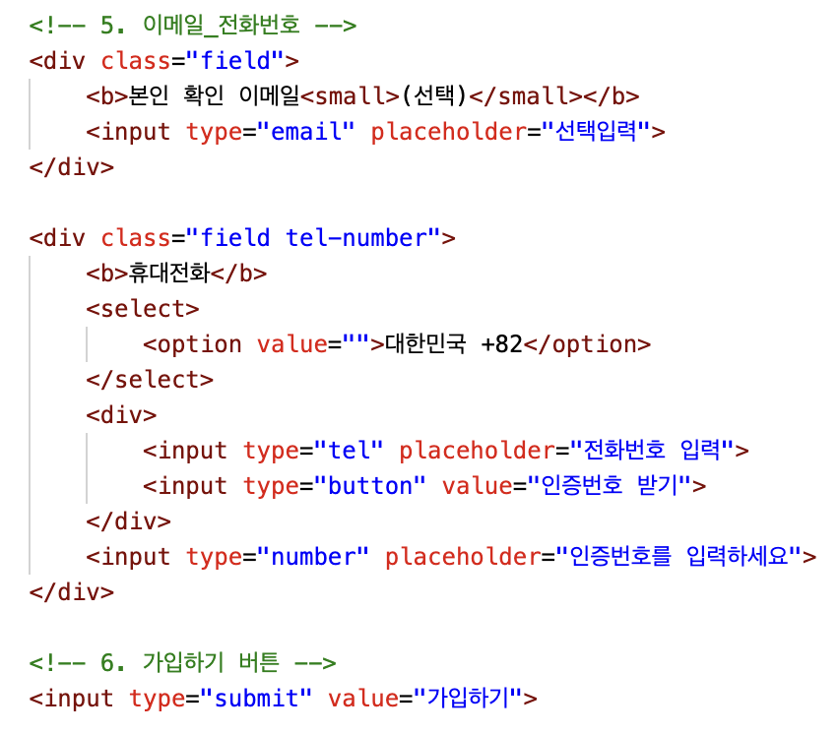
PG-1001
html
html
1

Slide 9
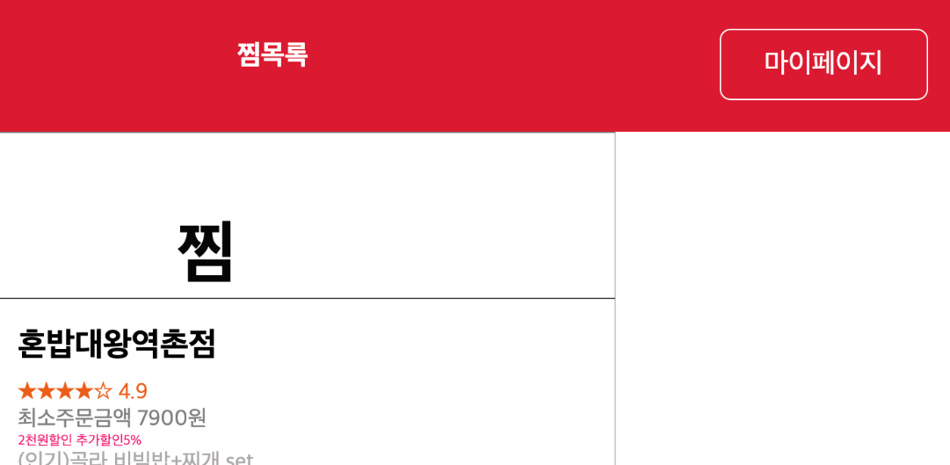
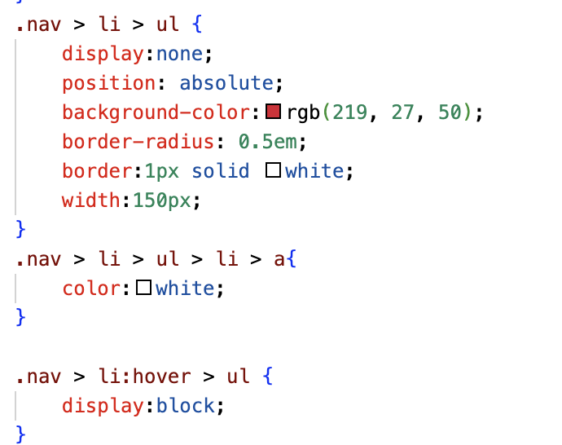
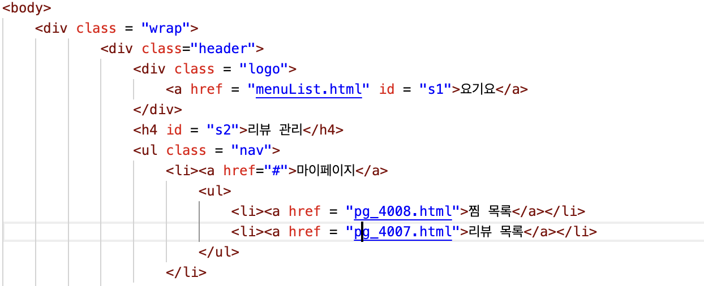
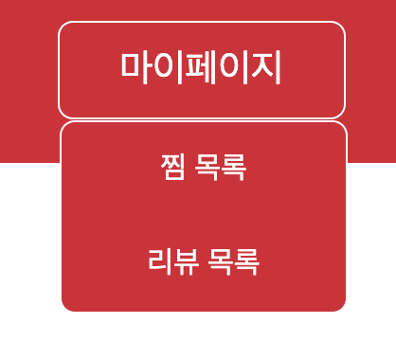
PG-4008
css
html

Slide 10
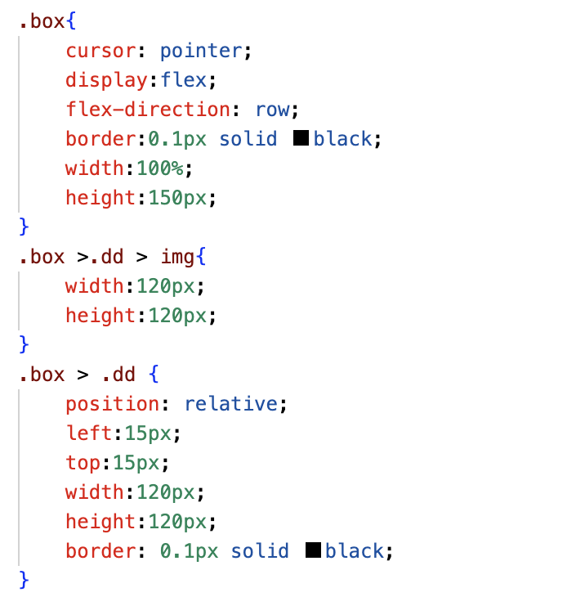
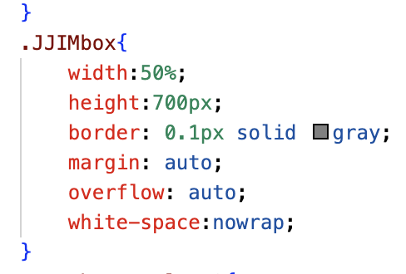
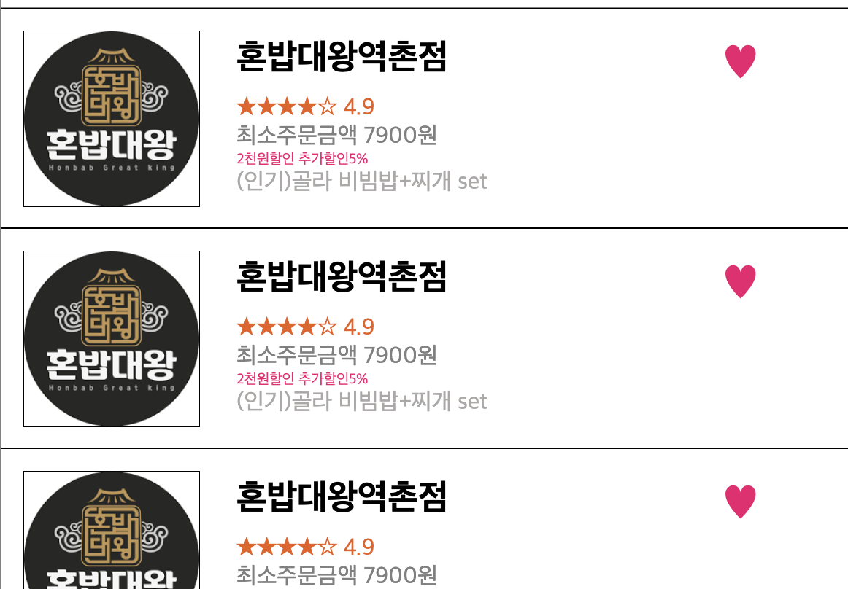
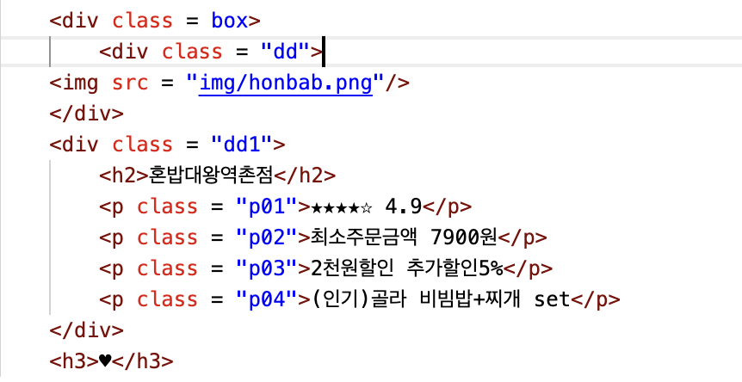
PG-4008
css
스크롤이 가능하도록 설정
html

Slide 11
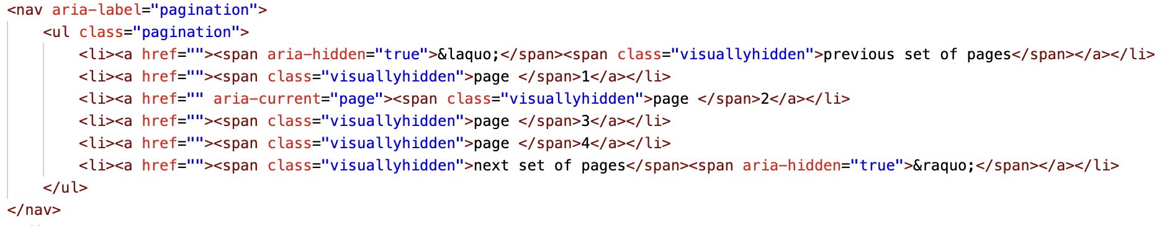
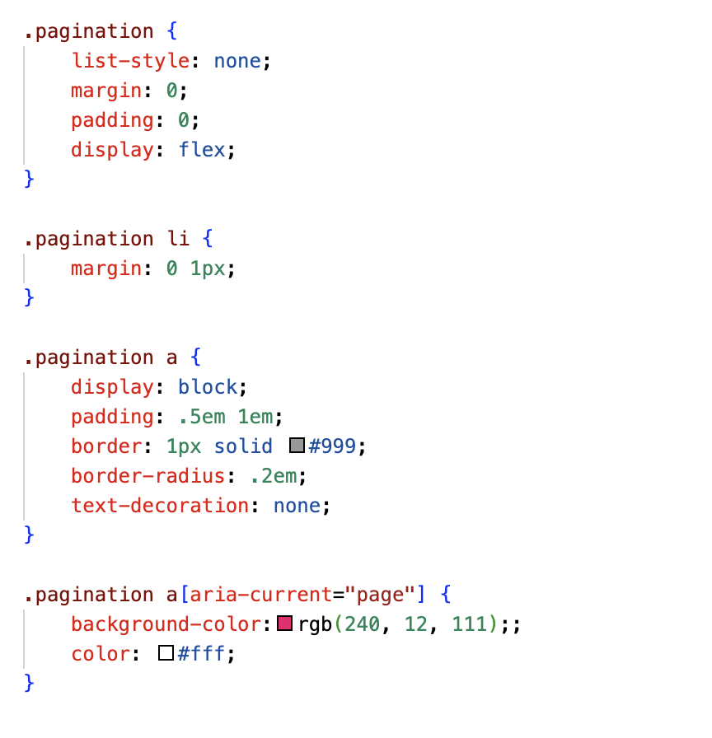
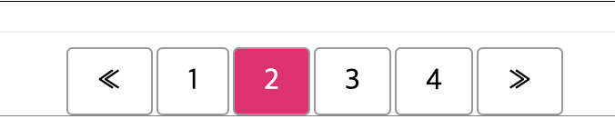
PG-4008
css
html

Slide 12
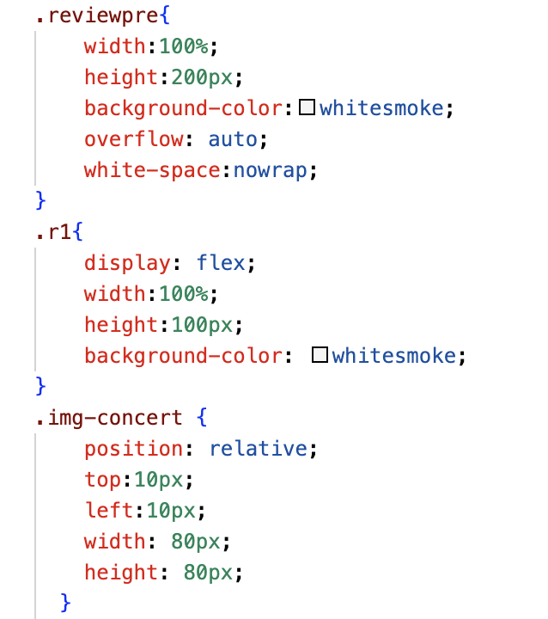
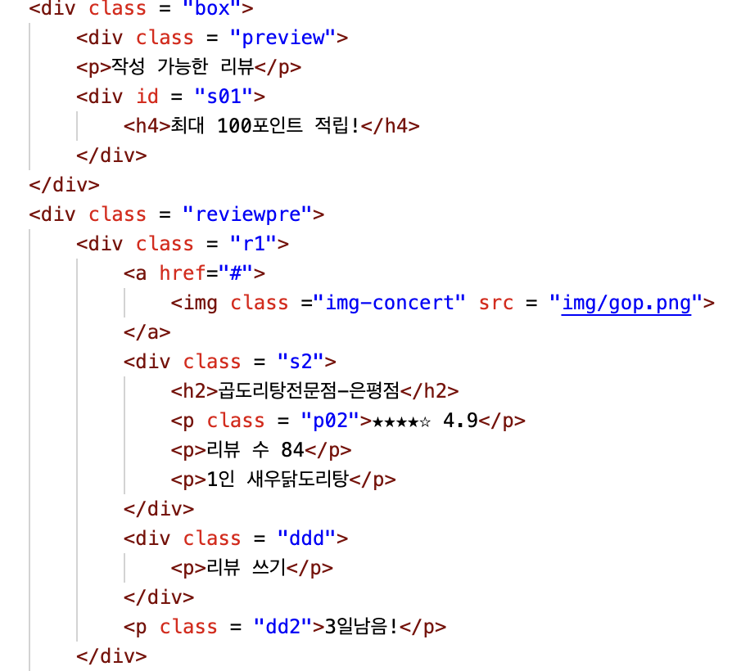
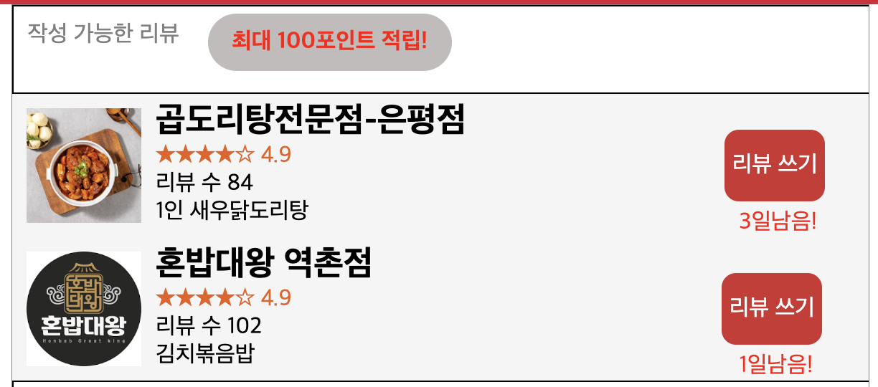
PG-4007
css
html

Slide 13
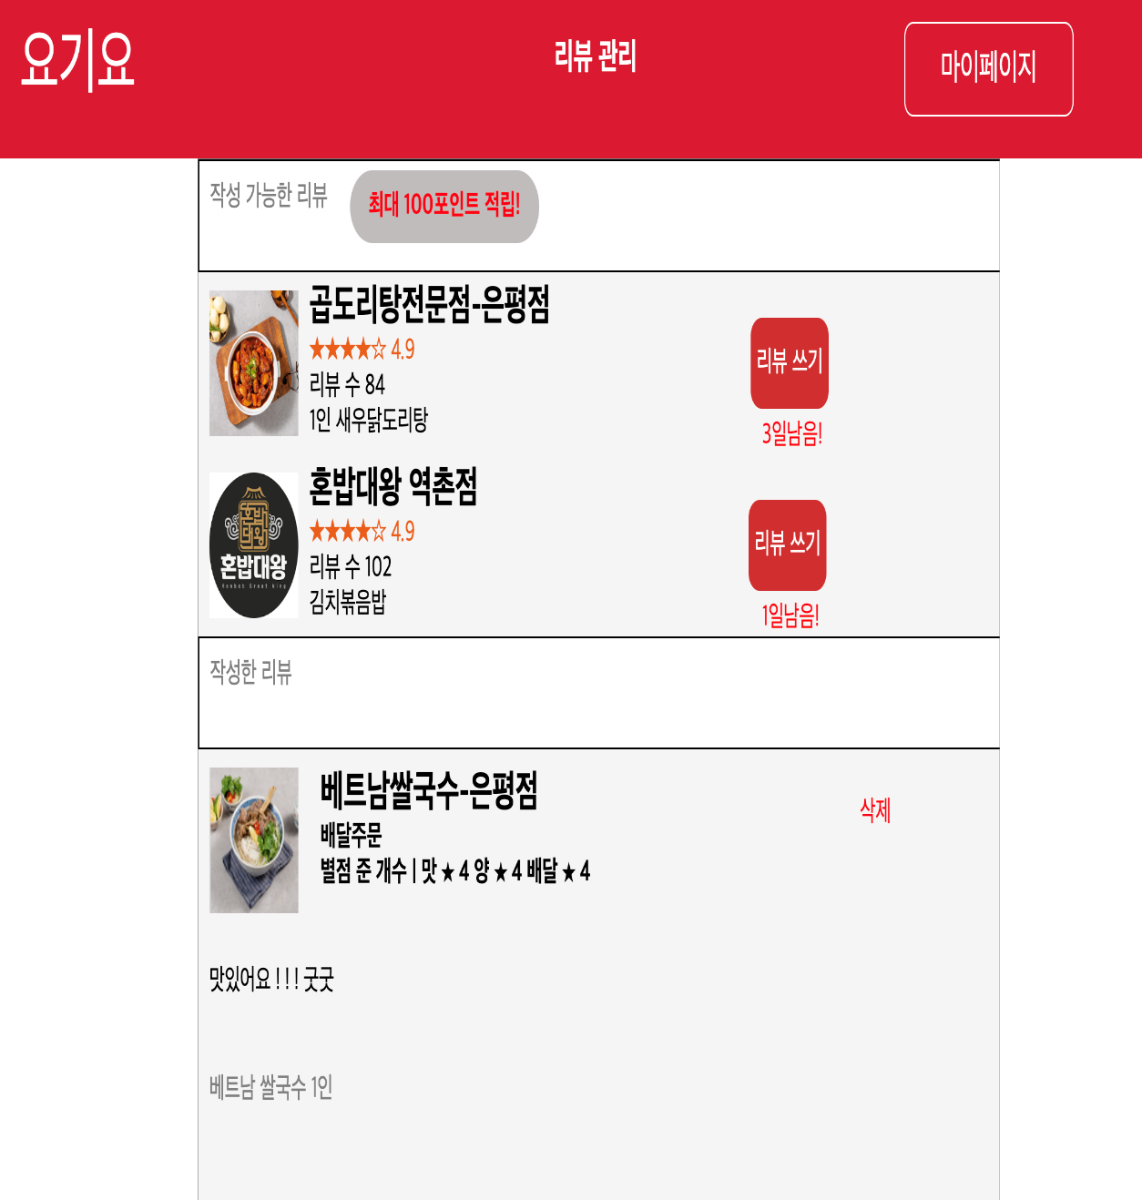
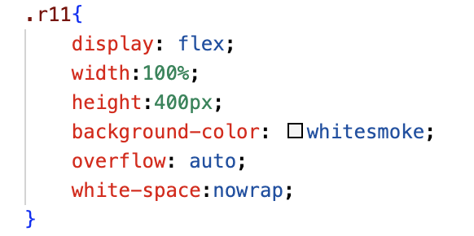
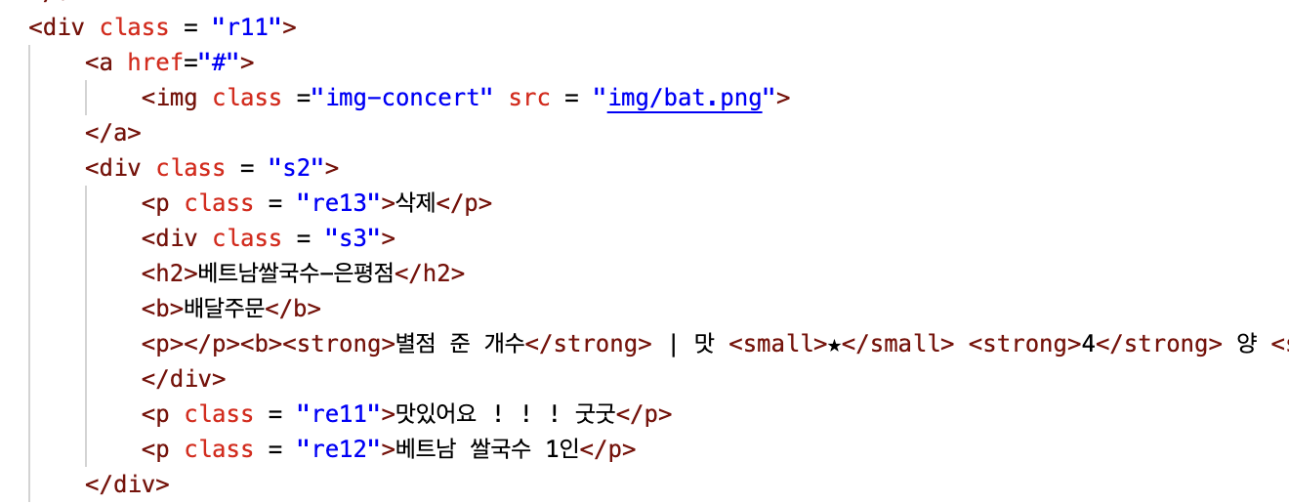
정보 PG-4007
css
html

